Slide 1
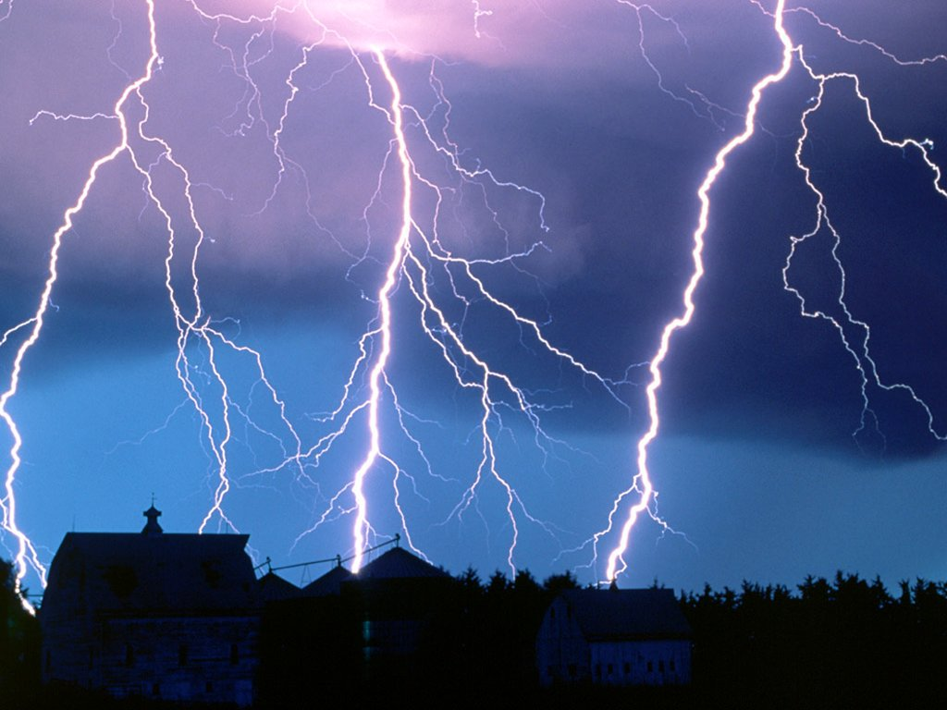



雷 雨
曹 禺

Slide 2
剧情简介：
一个雷雨前的闷热夏日。煤矿企业主周朴园的家中。周朴园的专横令封闭在周公馆内的繁漪近乎窒息，她与年纪相仿的继子、大少爷周萍发生了不伦之情。当周萍爱上了年轻单纯的侍女四凤之后，想结束这种尴尬局面一走了事。而年轻的二少爷周冲也真诚地爱恋着四凤。
四凤的母亲鲁妈来到周家看女儿，惊异地发现四凤的东家竟是30年前抛弃了自己的大少爷周朴园，而心爱的女儿与大少爷的爱情更使她痛苦万状。鲁妈迫于无奈，答应四凤跟随周萍私奔出走。而繁漪突然出面阻拦，并呼出周朴园，当众揭穿了周萍、四凤的关系。周朴园承认了鲁妈即是周萍的生身母亲，此时，四凤和周萍才恍然大悟，发现他们原是同母异父的兄妹。
痛不欲生的四凤冲进雷雨中，触电身亡，同时连带了前去救她的周冲；周萍无颜苟活，饮弹自尽……
第一幕 1922年左右，一个郁闷的夏天早晨，周公馆的客厅内。
第二幕 景同前，当天下午。
第三幕 鲁家，当天夜晚十时许。
第四幕 周公馆的客厅内，当天后半夜。

Slide 3
请列出周鲁两家的主要人物，理清他们之间的关系和矛盾冲突。

Slide 4
人物关系表
周朴园
周 萍
繁 漪
周 冲
夫妻矛盾
侍 萍
鲁大海
鲁 贵
鲁四凤
父子矛盾
母子矛盾
兄弟矛盾

Slide 5

剧中周朴园的行径
时 间 | 地点 | 事 件
三十多年前 | 无锡
三十年前除夕 | 无锡
三十年来 | 周公馆
从前 | 哈尔滨
最近 | 矿上
周朴园与侍萍相爱，生了两个儿子。
周家为娶一位有钱有门第的小姐为媳，逼侍萍出门，
侍萍投河自尽，被人救活。
周朴园总记得侍萍的生日，为纪念侍萍，保留
着侍萍喜欢的家俱，保留着总是关窗的习惯。
问过许多人，派人到无锡打听侍萍的下落。
周朴园包修江桥，故意叫江堤出险，淹死了两千
二百个小工，每一个小工的性命扣下三百块钱。
工人罢工，矿上警察开枪打死三十个工人。周朴
园收买工人代表，签定复工合同。开除鲁大海。

Slide 6
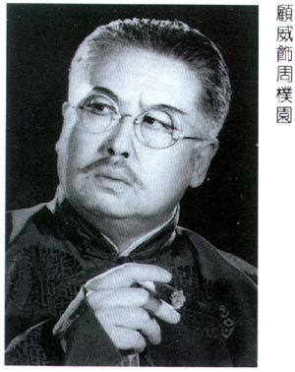
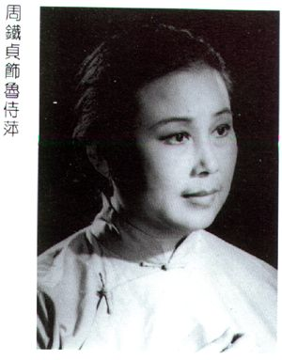
情感冲突
VS
周朴园
鲁侍萍
讨论探究一：
在周朴园与侍萍的矛盾冲突中，你觉得周朴园是个怎样的人？
(提示:请抓住人物个性化的语言)

Slide 7
品味戏剧语言（一）
个性化语言是指人物的语言符合并表现人物的身份、性格。
（什么人说什么话；听其声则知其人。）
个性化语言，是刻画人物达到合理性、真实性的重要手段。因此，要品味人物个性化的语言，要注意人物的身份、年龄、经历、教养、环境。

Slide 8
周朴园如何对待“死去的”鲁侍萍？
我问过许多到过无锡的人，我也派人到无锡打听过（侍萍的下落）。
我们想把她的坟墓修一修。
一直保留着侍萍绣了花的衬衣
你看这些家具都是你从前喜欢的东西，多少年我总是留着，为着纪念你。
你的生日——四月十八——每年我总记得。
……，这些习惯我都保留着，为的是不忘你，弥补我的罪过。
——“怀念，赎罪”

Slide 9
周朴园如何对待“已知活着的” 鲁侍萍？
（惊愕）什么？
（忽然立起）你是谁？
什么？她就在这儿？此地？
（连忙）不，不，不用。
好,你先下去吧。
——惶恐不安、惊慌失措，有种大难临头的感觉

Slide 10
周朴园如何对待“眼前的”鲁侍萍？
呵斥
“你来干什么？”“谁指使你来的？”
“现在你我都是有子女的人，旧事又何必再提呢？”
稳住
哄骗
保留家具，熟记生日，关窗习惯----没忘旧情
收买
很好，这是一张五千元的支票…
——恼怒、害怕、冷酷

Slide 11
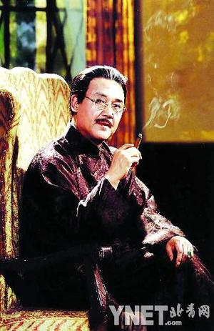

周朴园
鲁侍萍
虚伪、自私、残忍、冷酷，

Slide 12
情感冲突
VS
周朴园
鲁侍萍
讨论探究二：
其实侍萍很早就认出周朴园，侍萍采取了什么方式让周认出他来的？你是怎么理解她的的举措的？
(提示:请欣赏人物的个性化语言）

Slide 13
不是我要来的。
命，不公平的命指使我来的！
（苦笑）哼，你还以为我是故意来敲诈你，才来的么？
你？（笑）三十年我一个人都过了，现在我反而要你的钱？
我希望这一生不要再见你。
我这些年的苦不是你拿钱算得清的。

Slide 14
鲁侍萍没有立刻表白自己的身份，开始时甚至没有当面斥责周朴园对她的迫害，而是以叙述的口吻诉说自己的遭遇。
30年的悲惨遭遇和痛苦的经历已经把她磨练的坚强，勇敢，她对残酷的现实充满愤恨。
自尊坚强，理智清醒
但她没有意识到自己的不幸是社会的腐朽造成的，而是把一切归结于“报应”和命运，甚至轻信和谅解周朴园的“忏悔”
柔弱幼稚，勤劳善良

Slide 15
周鲁两家戏剧冲突
第一场 周朴园与鲁侍萍
自尊刚强 理智清醒柔弱幼稚 勤劳善良
冷酷虚伪 自私残忍
周 朴 园
鲁 侍 萍
冲突焦点
三十年情感纠葛

Slide 16
阶级冲突
VS
周朴园
鲁大海
讨论探究三：
请用欣赏个性化语言的方法，试分析鲁大海的性格特征。

Slide 17
个性化语言举例
我们老远从矿上来，今天我又在你府上门房里从早上六点钟一直等到现在……
可是完全错了。我们这次罢工是团结的，有组织的。
（拿过去读）什么？他们又上工了。（放下电报）不会。
（看合同）什么？（慢慢地）他们三个人签了字？
（如梦初醒）这三个没有骨头的东西！他们就把矿上的工人们卖了！

Slide 18
鲁大海的斗争明显地表现出经验不足，从他的语言上也足见他的鲁莽幼稚。
但是通过他的斗争毕竟表现出工人阶级的大无畏和顽强英勇，大公无私的精神。
同时表现出他以及作者寄予的无产阶级斗争到底的决心。

Slide 19
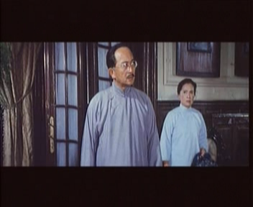
周鲁两家戏剧冲突
第二场 周朴园与鲁大海
经验不足，鲁莽幼稚顽强英勇，大公无私
伪善狠毒 老谋深算
周 朴 园
鲁 大海
冲突焦点
阶级斗争

Slide 20
情感冲突
阶级冲突
VS
鲁侍萍
周萍
品味戏剧语言（二）
品味富有动作性的人物语言，鉴赏人物的内心活动。

Slide 21
周萍 打他！
鲁大海 （向周萍）你！
……
周朴园 （厉声）不要打人！
……
周萍 （向仆人们）把他拉下去!
鲁侍萍 这真是一群强盗！（走至周萍面前）你是萍，……凭——凭什么打我的儿子？
周萍 你是谁？
鲁侍萍 我是你的——你打的这个人的妈。
鲁大海 妈，别理这东西，小心吃了他们的亏。
鲁侍萍 （呆呆地望着周萍的脸，又哭起来）大海，走吧，我们走吧！

Slide 22
鲁侍萍 这真是一群强盗！（走至周萍面前）你是萍，……凭——凭什么打我的儿子？
她想看看大儿子周萍，但周萍打大海的举动又使得她愤慨，意识到阶级对立的尖锐，所以马上用谐音掩饰。
鲁侍萍 我是你的——你打的这个人的妈。
我是你的（妈妈），但是眼前的儿子已经成为资本家的强盗、帮凶，这两句话充分表现了她当时痛苦、愤恨、失望而又无可奈何的心情。

Slide 23
品味戏剧语言（三）
潜台词即是言中有言，意中有意，弦外有音。它实际上是语言的多意现象。
“潜”，是隐藏的意思。即语言的表层意思之内还含有别的不愿说或不便说意思。
潜台词不仅充分体现了语言的魅力，而且通过它还可以窥见人物丰富的内心世界。潜台词往往是与语言的个性化和动作性联系在一起。

Slide 24
周朴园 （汗涔涔地）哦。
鲁侍萍 她不是小姐，她是无锡周公馆梅妈的女儿，她叫侍萍。
周朴园 （抬起头来）你姓什么？
鲁侍萍 我姓鲁，老爷。
你怎么知道这么多？

Slide 25
鲁侍萍 老爷问这些闲事干什么？
周朴园 这个人跟我们有点亲戚。
鲁侍萍 亲戚？
周朴园 嗯，——我们想把她的坟墓修一修。
鲁侍萍 哦，——那用不着了。
你是不是在找她？
不会吧，她怎么变成你的亲戚了？你根本就是说谎。
她还在你面前。

Slide 26
曹禺，原名万家宝，1910年生于天津一个没落的官僚家庭，原籍湖北潜江。被称为“中国的莎士比亚”。
1928年，入南开大学政治系，翌年转入清华大学西洋文学系。
于1933年毕业前夕，年仅23岁，即完成了处女作《雷雨》。继而又发表了《日出》（1936）、《原野》（1937）。他的三部曲，犹如一道道的丰碑，矗立在中国的剧坛上，从而决定了曹禺在中国话剧发展上，特别是话剧文学上的奠基地位。

Slide 27
四幕剧《雷雨》在一天的时间(上午到午夜两点钟)、两个舞台背景(周家的客厅，鲁家的住房)内集中地表现出两个家庭和它们的成员之间前后三十年的错综复杂的纠葛，写出了那种不合理的关系所造成的罪恶和悲剧。它写的主要是属于资产阶级的周家，同时又写了直接受到掠夺和侮辱的鲁家。《雷雨》中主要人物的结局有的死，有的逃，有的变成了疯子。剧本的这种强烈的悲剧性不只深刻地暴露了资产阶级的罪恶和他们庸俗卑劣的精神面貌，而且引导观众和读者不得不追溯形成这种悲剧的社会原因。这正是《雷雨》这一名剧深刻的思想意义之所在。

Slide 28
三一律
亚里士多德将古希腊的特点归纳于三一律，即所谓时间一律、地点一律和情节一律。三一律（three unities）是西方戏剧结构理论之一。先由文艺复兴时期意大利戏剧理论家提出，后由法国古典主义戏剧家确定和推行。
三一律规定剧本创作必须遵守时间、地点和行动的一致，即一部剧本只允许写单一的故事情节，戏剧行动必须发生在一天之内和一个地点。法国古典主义戏剧理论家布瓦洛把它解释为“要用一地、一天内完成的一个故事从开头直到末尾维持着舞台充实。”所谓“时间的一致”，“事件的时间应当不超过十二小时”。所谓“地点的一致” ，一是“在同一幕中绝对不变换事件的地点”；二是“两个不同地点有必要换景”。所谓“行动的一致” ，就是戏中矛盾冲突的一致。
优点：剧情集中，紧凑。
缺点：人物类型化，千篇一律，千人一面。

Slide 29
一般认为悲剧的地位要高于喜剧的地位。
悲剧一般可以分为：命运悲剧、性格悲剧和社会悲剧。
命运悲剧：代表作索福克勒斯的《俄狄浦斯王》。命运悲剧指得是一个人努力改变自己的命运却无法逃脱命运的掌心，比如韦尔斯时间机器，男主人公就算回到过去一百次一万次，也无法救活他的女友，因为这是命运，他的女友只有可能出现一百次一万次不同的死法。命运这个词，就是说一个人冥冥中被注定的一生的路线，要发生的事情，包括要经历的灾难、要经历的成功，要遇到的人等等，本来是一个比较玄妙虚无的概念，但是一般人都会相信命运的存在，另外延伸出的范畴还有缘分等，都是目前科学无法解释但是不能否定其存在的非物质性存在。
性格悲剧：代表作莎士比亚的《哈姆雷特》。莎士比亚的哈姆雷特就是性格悲剧，因为哈姆雷特的犹豫不决的性格导致复仇延宕的悲剧。也就是说，因为主人公的性格导致的悲剧叫做性格悲剧。
社会悲剧：代表作易卜生的《玩偶之家》。社会悲剧与以上两种悲剧由内部原因造成有所不同，是由外部社会原因历史原因政治原因等等造成的，在现实主义批判现实主义等等文学风格的创作中有很大比重，被称为社会问题剧。

Slide 30
命运悲剧代表作《俄狄浦斯王》
古希腊索福克勒斯的戏剧代表作之一，是古希腊悲剧的典范作品。 《俄狄浦斯王》（《Oedipus the King》）取材于希腊神话，展示了富有典型意义的希腊悲剧——人跟命运的冲突。剧作家无法摆脱当时浓重的命运观念，使俄狄浦斯逃脱不了体现命运的的罗网。但他对命运抱有强烈的不满情绪，认为俄狄浦斯并不是有意杀父娶母，本人非但没有罪，反而是一个为民除害的英雄、受人爱戴的英雄。俄狄浦斯智慧超群，热爱邦国，大公无私。在命运面前，他不是俯首帖耳或苦苦哀求，而是奋起抗争，设法逃离“神示”的预言。继而，他猜破女妖的谜语，为民除害。最后，为了解救人民的瘟疫灾难，他不顾一切地追查杀害前王的凶手，一旦真相大白，又勇于承担责任，主动请求将他放逐。对于这样一个为人民、为国家做了无数好事的英雄所遭受的厄运，剧作家深感愤慨，发出了对神的正义性的怀疑，控诉命运的不公和残酷，赞扬主人公在跟命运斗争中所表现出来的坚强意志和英雄行为。因此，尽管结局是悲惨的，但这种明知“神示”不可违而违之的精神，正是对个人自主精神的肯定，也是雅典奴隶主民主派先进思想意识的反应。

Slide 31
性格悲剧代表作--《哈姆雷特》
哈姆雷特，英文原名为“The Tragedy of Hamlet, Prince of Denmark”（丹麦王子哈姆雷特的悲剧），简称Hamlet，又名王子复仇记，威廉·莎士比亚的著名悲剧之一，是莎士比亚最负盛名的剧本，同《麦克白》、《李尔王》和《奥赛罗》一起组成莎士比亚“四大悲剧”。在《哈姆雷特》中，复仇的故事中交织着爱恨情愁。
哈姆雷特的犹豫不决的性格导致复仇延宕的悲剧。也就是说，因为主人公的性格导致的悲剧叫做性格悲剧。

Slide 32
社会悲剧代表作--《玩偶之家》
《玩偶之家》(1879),又译《娜拉》或《傀儡家庭》。作者易卜生，被人们誉为“现代戏剧之父"。
女主人公娜拉伪造父亲的签字向人借钱，为丈夫海尔茂医病。丈夫了解原委后，生怕因此影响自己的名誉地位，怒斥妻子下贱无耻。当债主在娜拉的女友感化下主动退回借据时，海尔茂又对妻子装出一副笑脸。娜拉看透了丈夫的自私和夫妻间的不平等，不甘心做丈夫的玩偶，愤然出走。
恩格斯曾指出，娜拉是有自由意志与独立精神的"挪威的小资产阶级妇女"的代表。剧本提出了资本主义社会的伦理道德、法律宗教和妇女解放等问题,但没有也不可能作出解决。《玩偶之家》演出后,引起了激烈的反响。娜拉要求个性解放、不做"贤妻良母"的坚决态度,遭到上流社会的责难和非议。但易卜生并没有在责难面前退却，他继续创作问题剧，揭露社会问题。
易卜生曾说:"艺术家用生命铸造生命,用灵魂锻造灵魂,当他完成一件作品后,便把一部分生命留在原作里,成为可以感知的活体。"是的，人骨里的本能决定屈从群体的倾向，一个作家的笔必须违背大多数人的意志，并非人云亦云，而是突出个人争取自由的天性，因此易卜生不愧为"伟大的问号"。

